Slide 1


Slide 3
Rain Bamboo Craft Launcher

Slide 4
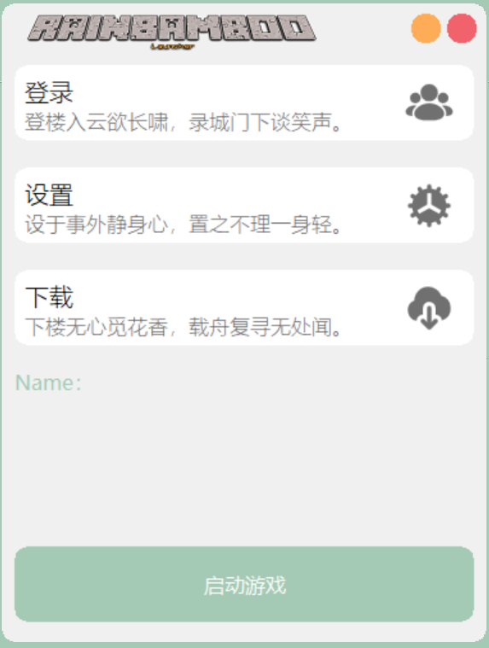

Slide 5
首页

Slide 6
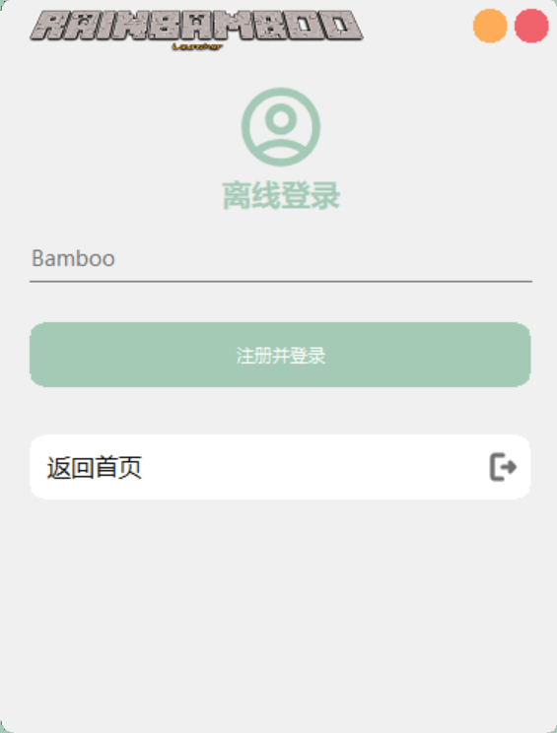
登录

Slide 7
登录

Slide 8
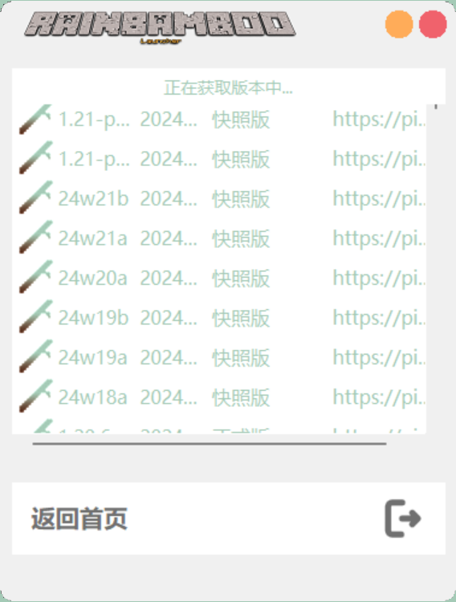
下载
下载

Slide 9
下载

Slide 10
雨竹启动器

Slide 11
您的下一款新生代启动器

Slide 12
爱来自爱发电https://afdian.net/a/RainBCL

